Slide 1

Android + Firebase

Slide 2

Ana Coimbra Gomes
Android & Web Dev
@anacoimbrag
ana.coimbra.gomes@gmail.com
(31) 9 9248-2436

Slide 3
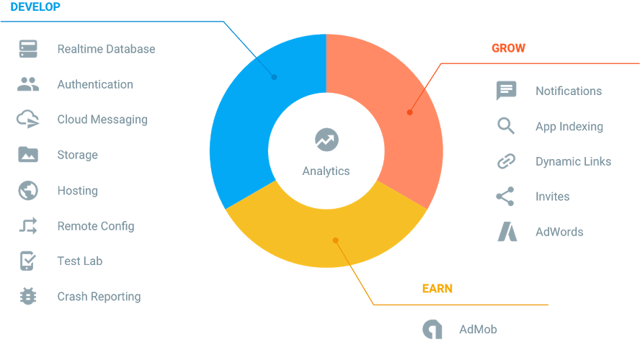
Firebase?

Slide 4
Você quer acompanhar?
Play Store: https://goo.gl/qZCR5r
Github: https://github.com/anacoimbrag/Android-Firebase
Tudo pronto? Vamos lá!

Slide 5
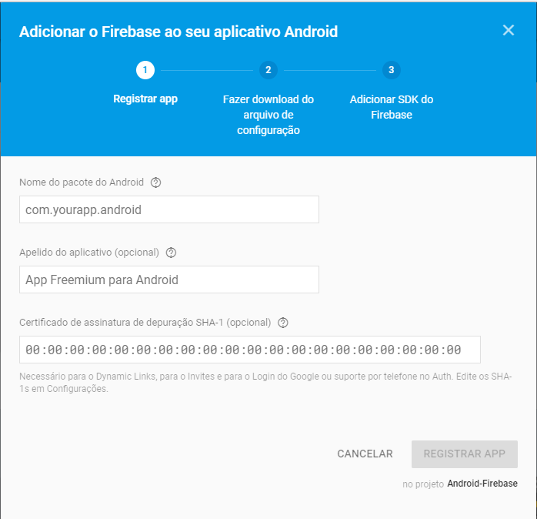
Configuração Inicial

Slide 6
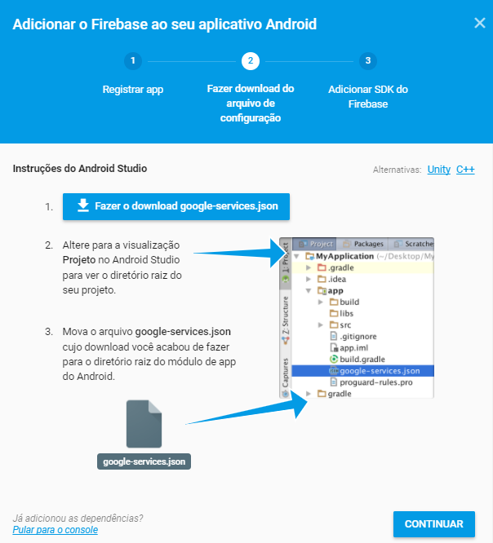
Configuração Inicial

Slide 7
Configuração Inicial

Slide 8
Configuração Inicial
Em <project>/build.gradle, adicionar:
buildscript {
dependencies {
classpath 'com.google.gms:google-services:3.1.0’
}
}
Em <project>/<app-module>/build.gradle, adicionar, no final do arquivo:
apply plugin: ‘com.google.gms.google-services’
Em Application.java:
@Override
public void onCreate() {
super.onCreate();
FirebaseApp.initializeApp(this);
}

Slide 9
Autenticação
Importante saber a identidade do usuário
Manter segurança
Recursos:
Login por e-mail e senha
Login por redes sociais (Google, Facebook, etc.)
Login personalizado
Login anônimo

Slide 10
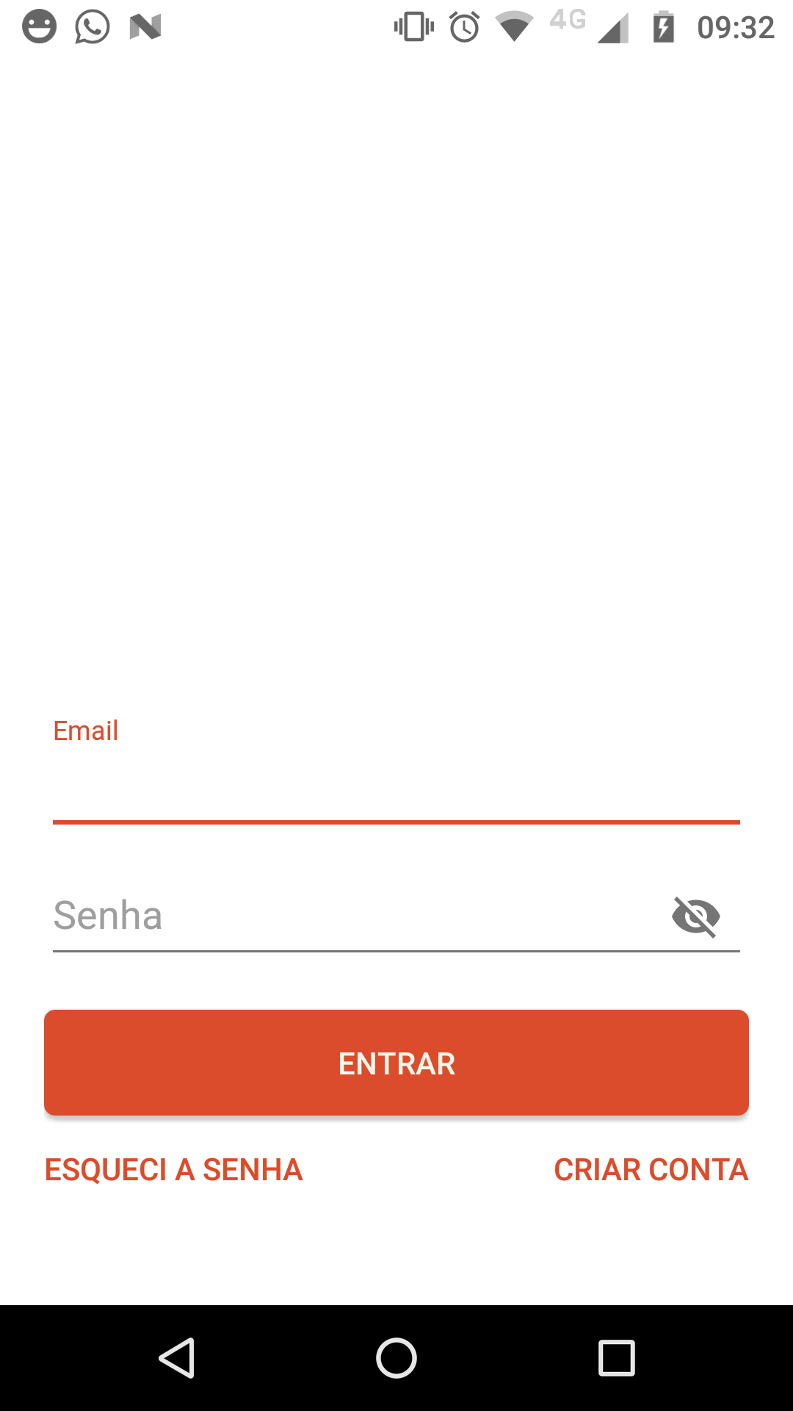
Autenticação - Login
LoginActivity.java
private FirebaseAuth auth = FirebaseAuth.getInstance();
auth.signInWithEmailAndPassword(email, password) .addOnCompleteListener(new OnCompleteListener<AuthResult>() { @Override public void onComplete(@NonNull Task<AuthResult> task) { if (task.isSuccessful()) { // Open MainActivity } else { // Handle Error } } });

Slide 11
Autenticação – Recuperar Senha
RecoverPasswordActivity.java
private FirebaseAuth auth = FirebaseAuth.getInstance();
auth.sendPasswordResetEmail(email) .addOnCompleteListener(new OnCompleteListener<Void>() { @Override public void onComplete(@NonNull Task<Void> task) {
// Show Dialog
} });

Slide 12
Autenticação – Registrar Usuário
RegisterUserActivity.java
private FirebaseAuth auth = FirebaseAuth.getInstance();
auth.createUserWithEmailAndPassword(email, password) .addOnCompleteListener(new OnCompleteListener<AuthResult>() { @Override public void onComplete(@NonNull Task<AuthResult> task) { if (task.isSuccessful()) { FirebaseUser firebaseUser = task.getResult().getUser(); uploadPicture(firebaseUser); } else { // Handle error } } });

Slide 13
Armazenamento
Criado para armazenar arquivos gerado pelos usuários
Upload e download seguros

Slide 14
Armazenamento
RegisterUserActivity.java
FirebaseStorage storage = FirebaseStorage.getInstance(); StorageReference imagesRef = storage.getReference().child("images");
UploadTask uploadTask = imagesRef.child(fUser.getUid()).putFile(imgUri); uploadTask.addOnCompleteListener(new OnCompleteListener<TaskSnapshot>(){ @Override public void onComplete(@NonNull Task<TaskSnapshot> task){ if (task.isSuccessful()) { User user = new User(fUser.getUid(), name, email, task.getResult().getDownloadUrl().toString(), interests); // Register user } } });

Slide 15
Banco de dados
Criado para armazenar arquivos gerado pelos usuários
Upload e download seguros

